Slide 1
সকলকে শুভেচ্ছা

Slide 2
নারায়ণ বিশ্বাস সহকারী শিক্ষক ফলতিতা শশধর সমাজ কল্যান মাধ্যমিক বিদ্যালয় ফকিরহাট,বাগেরহাট।

Slide 3
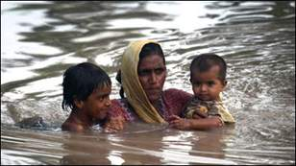
নিচের ছবিটি লক্ষ কর

Slide 4
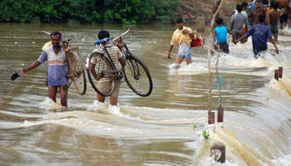

Slide 5
বাংলাদেশ ও বিশ্ব পরিচয় অধ্যায়ঃ ৮ম পাঠঃ বাংলাদেশের দুর্যোগ
পাঠ পরিচিতি

Slide 6
শিখন ফল
১। প্রাকৃতিক দুর্যোগ কি তা বলতে পারবে।
২। আমাদের দেশে সাধারনত কি কি প্রাকৃতিক দুর্যোগ দেখা যায় তা জানতে পারবে।
৩। দুর্যোগের ক্ষতি সমূহ্ উপলব্ধি করতে পারবে।
৪। কোন কোন অঞ্চলে সাধারণত কি কি প্রাকৃতিক দুর্যোগ হয়ে থাকে তা বর্ণনা করতে পারবে।

Slide 7
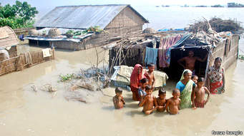
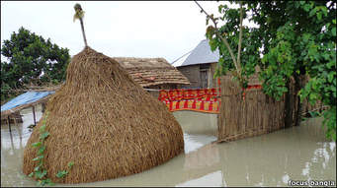
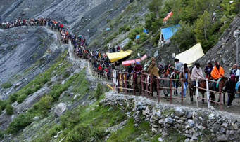
বাংলাদেশের প্রাকৃতিক দুর্যোগের বিভিন্ন ছবি

Slide 8
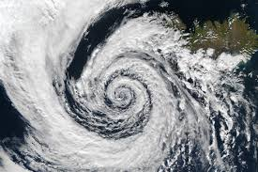
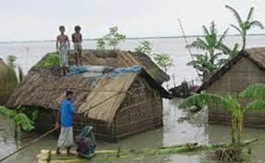
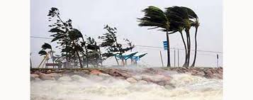
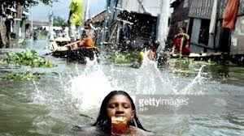

Slide 9
পাঠ সংক্রান্ত আলোচনা

Slide 10
একক কাজ
বিভিন্ন ধরনের প্রাকৃতিক দুর্যোগ এর নাম লিখ ?

Slide 11
দলীয় কাজ।
প্রাকৃতিক দুর্যোগ ও মানব সৃষ্ট দুর্যোগ এর পার্থক্য উল্লেখ কর।

Slide 12
বাড়ির কাজ
দুর্যোগের করনে কি কি ক্ষতি হয় তা বর্ণনা কর।

Slide 13
ধন্যবাদ

